Slide 1
Zgodba v slikah in struktura zgodbe

Slide 2
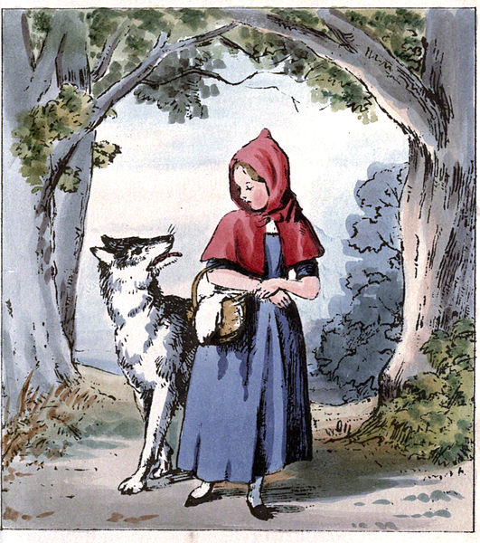
Rdeča kapica
Kdo zna povedati zgodbo o Rdeči kapici?
Notes:
Učenca prosite, naj pripoveduje zgodbo o Rdeči kapici na pamet. Drugi učenci naj pomagajo zapolniti vrzeli. Učence prosite, naj prepoznajo različne elemente v zgodbi (junak, cilj, pomočniki, grožnje, (lekcija) točka A in točka B (glejte tudi pripovedovanje bralca).

Slide 3
Struktura zgodbe
junak - glavni lik
Situacija A - začetek zgodbe
Situacija B - Končna situacija (junak je dobil nova spoznanja, se naučil lekcijo, se razvil)
Sprožilec - razlog, zakaj junak preide iz situacije A v situacijo B.
Pomočniki - liki, dogodki, misli, predmeti, ki pomagajo junaku
Nasprotniki - liki, dogodki, misli, predmeti, ki junaka ovirajo.
Notes:
Vsaka zgodba ima svojo strukturo. Vedno obstaja junak, ki se začne v situaciji A. Nato se pojavi sprožilec ali poziv, da se junak odpravi na potovanje. Na svoji poti junak sreča sile pomoči (pomočnike) in antagonistične sile (nasprotnike ali grožnje). Na koncu junak konča v situaciji B. Na poti je junak dobil nova spoznanja, se naučil dragocene lekcije in/ali se spremenil (postal pogumnejši, se naučil zaupati drugim / prositi za pomoč itd.).
Ta del lahko povežete z zgodbo o Rdeči kapici.

Slide 4
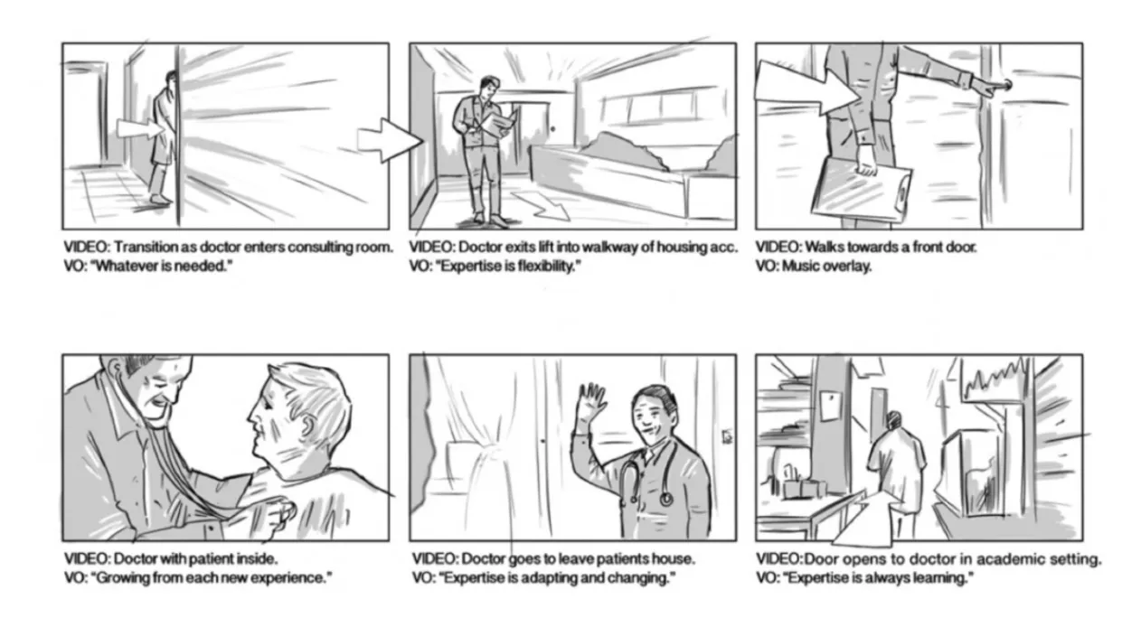
Zgodba v slikah

Slide 5
Namen - Vizualni načrt vaše zgodbe
Zgodba v slikah pomaga pri strukturiranju.
Tako boste lažje zapisovali ali ustvarjali.

Slide 6
Naloga
Izdelali boste zgodbo z idejami, ki ste jih dobili med možgansko nevihto.
Uporabite miselni načrt, ki ste ga izdelali v prejšnji seji.
Skupaj pripravite zgodbo.
Zgodbena plošča mora vsebovati vsaj 12 risb, morda jih boste potrebovali več.

